Slide 1
Tabela Hash em python
Fundamentos de Algoritmos e Estrutura de Dados
Professor: Andre Hochuli
Grupo 5: Tiago Pesch, Andrey Cabral

Slide 2
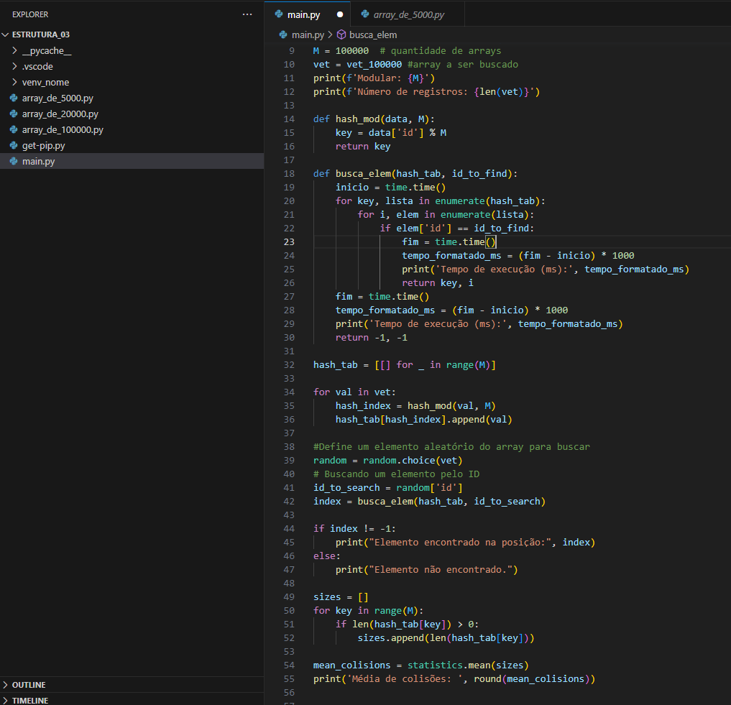
Código completo
Imports da aplicação: • Numpy • Time • Statistics • Random
• Arquvios com arrays
Para os testes foram criados 3 arquivos, o primeiro possuindo um array com 5000 elementos, o segundo com 20.000 elementos e por fim um com 100.000 elementos criados aleatóriamente. Dessa forma os testes trabalharam no mesmo array sem modificações.

Slide 3
Modular = 1000 Registros = 5000
Modular: 1000
Número de registros: 5000
Tempo de execução (ms): 0.0
Elemento encontrado na posição: (359, 2)
Média de colisões: 5
Modular: 1000
Número de registros: 5000
Tempo de execução (ms): 0.0
Elemento encontrado na posição: (157, 0)
Média de colisões: 5
Modular: 1000
Número de registros: 5000
Tempo de execução (ms): 1.0287761688232422
Elemento encontrado na posição: (366, 4)
Média de colisões: 5
Modular: 1000
Número de registros: 5000
Tempo de execução (ms): 0.9970664978027344
Elemento encontrado na posição: (959, 2)
Média de colisões: 5

Slide 4
Modular = 10k Registros = 5000
Modular: 10000
Número de registros: 5000
Tempo de execução (ms): 0.9908676147460938
Elemento encontrado na posição: (4010, 0)
Média de colisões: 1
Modular: 10000
Número de registros: 5000
Tempo de execução (ms): 2.6564598083496094
Elemento encontrado na posição: (9916, 1)
Média de colisões: 1
Modular: 10000
Número de registros: 5000
Tempo de execução (ms): 1.9903182983398438
Elemento encontrado na posição: (5055, 0)
Média de colisões: 1
Modular: 10000
Número de registros: 5000
Tempo de execução (ms): 1.9917488098144531
Elemento encontrado na posição: (8240, 0)
Média de colisões: 1

Slide 5
Modular = 100k Registros = 5000
Modular: 100000
Número de registros: 5000
Tempo de execução (ms): 6.405830383300781
Elemento encontrado na posição: (36362, 0)
Média de colisões: 1
Modular: 100000
Número de registros: 5000
Tempo de execução (ms): 9.814262390136719
Elemento encontrado na posição: (59338, 0)
Média de colisões: 1
Modular: 100000
Número de registros: 5000
Tempo de execução (ms): 4.023551940917969
Elemento encontrado na posição: (26138, 0)
Média de colisões: 1
Modular: 100000
Número de registros: 5000
Tempo de execução (ms): 11.614322662353516
Elemento encontrado na posição: (66157, 0)
Média de colisões: 1

Slide 6
Modular = 10k Registros = 20k
Modular: 10000
Número de registros: 20000
Tempo de execução (ms): 4.526853561401367
Elemento encontrado na posição: (6830, 0)
Média de colisões: 2
Modular: 10000
Número de registros: 20000
Tempo de execução (ms): 4.986047744750977
Elemento encontrado na posição: (7073, 3)
Média de colisões: 2
Modular: 10000
Número de registros: 20000
Tempo de execução (ms): 5.053997039794922
Elemento encontrado na posição: (7787, 2)
Média de colisões: 2
Modular: 10000
Número de registros: 20000
Tempo de execução (ms): 0.9911060333251953
Elemento encontrado na posição: (905, 3)
Média de colisões: 2

Slide 7
Modular = 1000 Registros = 20k
Modular: 1000
Número de registros: 20000
Tempo de execução (ms): 2.9897689819335938
Elemento encontrado na posição: (668, 6)
Média de colisões: 20
Modular: 1000
Número de registros: 20000
Tempo de execução (ms): 3.0336380004882812
Elemento encontrado na posição: (680, 15)
Média de colisões: 20
Modular: 1000
Número de registros: 20000
Tempo de execução (ms): 3.592252731323242
Elemento encontrado na posição: (925, 10)
Média de colisões: 20
Modular: 1000
Número de registros: 20000
Tempo de execução (ms): 2.9921531677246094
Elemento encontrado na posição: (611, 1)
Média de colisões: 20

Slide 8
Modular = 100k Registros = 20k
Modular: 100000
Número de registros: 20000
Tempo de execução (ms): 19.196271896362305
Elemento encontrado na posição: (83407, 0)
Média de colisões: 1
Modular: 100000
Número de registros: 20000
Tempo de execução (ms): 16.136884689331055
Elemento encontrado na posição: (58341, 0)
Média de colisões: 1
Modular: 100000
Número de registros: 20000
Tempo de execução (ms): 20.940303802490234
Elemento encontrado na posição: (96844, 0)
Média de colisões: 1
Modular: 100000
Número de registros: 20000
Tempo de execução (ms): 5.099296569824219
Elemento encontrado na posição: (15967, 0)
Média de colisões: 1

Slide 9
Modular = 1000 Registros = 100k
Modular: 1000
Número de registros: 100000
Tempo de execução (ms): 6.019115447998047
Elemento encontrado na posição: (256, 63)
Média de colisões: 100
Modular: 1000
Número de registros: 100000
Tempo de execução (ms): 3.014802932739258
Elemento encontrado na posição: (123, 61)
Média de colisões: 100
Modular: 1000
Número de registros: 100000
Tempo de execução (ms): 14.01209831237793
Elemento encontrado na posição: (406, 56)
Média de colisões: 100
Modular: 1000
Número de registros: 100000
Tempo de execução (ms): 26.84950828552246
Elemento encontrado na posição: (885, 46)
Média de colisões: 100

Slide 10
Modular = 10k Registros = 100k
Modular: 10000
Número de registros: 100000
Tempo de execução (ms): 8.25953483581543
Elemento encontrado na posição: (2548, 8)
Média de colisões: 10
Modular: 10000
Número de registros: 100000
Tempo de execução (ms): 17.95363426208496
Elemento encontrado na posição: (4779, 0)
Média de colisões: 10
Modular: 10000
Número de registros: 100000
Tempo de execução (ms): 18.859386444091797
Elemento encontrado na posição: (6652, 8)
Média de colisões: 10
Modular: 10000
Número de registros: 100000
Tempo de execução (ms): 7.853269577026367
Elemento encontrado na posição: (2604, 0)
Média de colisões: 10

Slide 11
Modular = 100k Registros = 100k
Modular: 100000
Número de registros: 100000
Tempo de execução (ms): 28.932809829711914
Elemento encontrado na posição: (57746, 1)
Média de colisões: 2
Modular: 100000
Número de registros: 100000
Tempo de execução (ms): 18.230676651000977
Elemento encontrado na posição: (35507, 0)
Média de colisões: 2
Modular: 100000
Número de registros: 100000
Tempo de execução (ms): 21.942138671875
Elemento encontrado na posição: (42733, 0)
Média de colisões: 2
Modular: 100000
Número de registros: 100000
Tempo de execução (ms): 14.981746673583984
Elemento encontrado na posição: (30978, 0)
Média de colisões: 2

